Slide 1
全国地方高校UOOC（优课）联盟
UNIVERSITY OPEN ONLINE COURSES
学生使用手册
2019年3月

Slide 2
目录
1、访问网站
2、平台注册
3、用户登录
4、学生认证
5、学分课选课
6、课程学习
7、课程退课
8、个人中心
9、问题咨询

Slide 3
1
访问网站

Slide 4
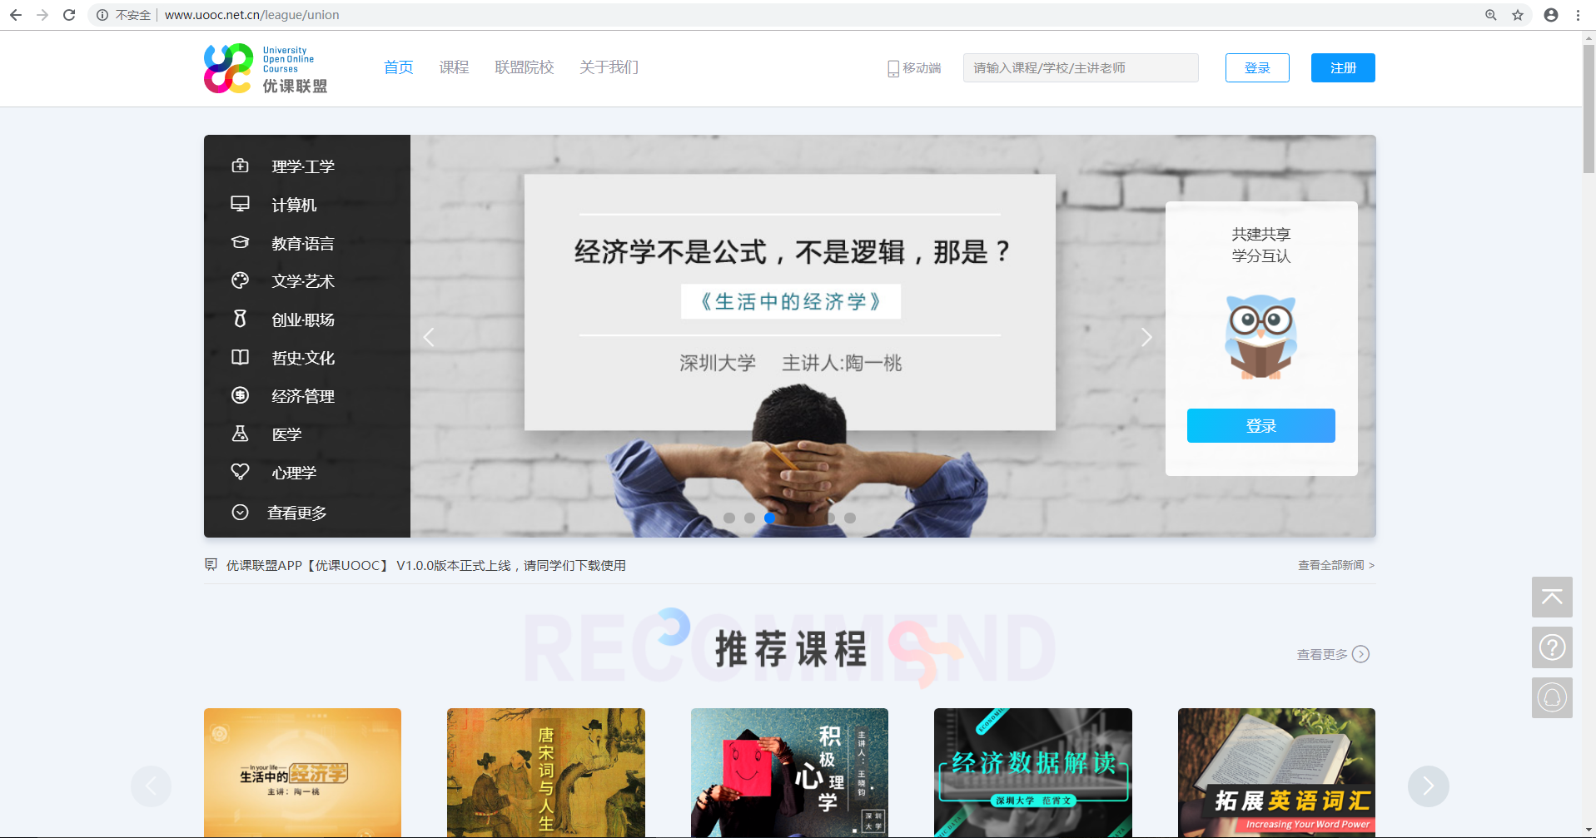
1.1、访问网站
平台网址
打开浏览器，输入网址（uooc.net.cn）进入平台。
温馨提示：可收藏该网站到书签栏，方便以后使用。

Slide 5
2
平台注册

Slide 6
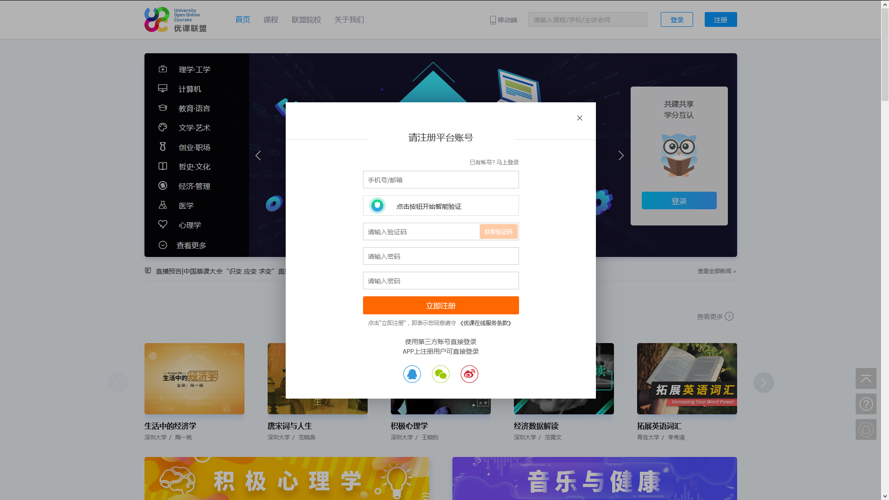
2.1、平台注册
1、点击网站右上角【注册】按钮。
输入账号
2、填写账号/密码等注册信息。
智能验证
输入验证码
输入密码
再次输入密码
点击注册
3、可以使用第三方账号直接登录。

Slide 7
3
用户登录

Slide 8
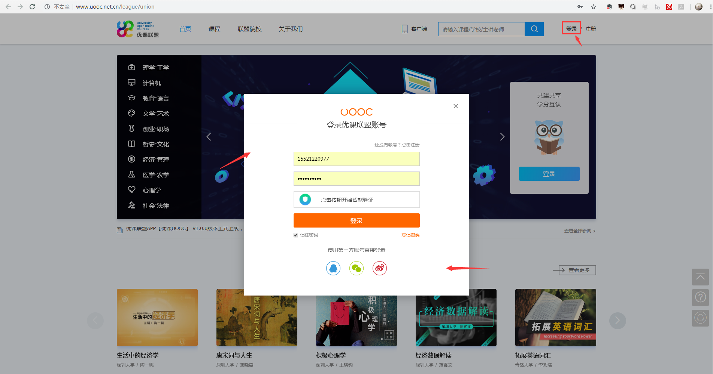
3.1、用户登录
1、点击网站右上角【登录】按钮。
输入账号
2、填写账号/密码等登录信息。
输入密码
智能验证
点击登录
记住密码
3、可以使用第三方账号直接登录。

Slide 9
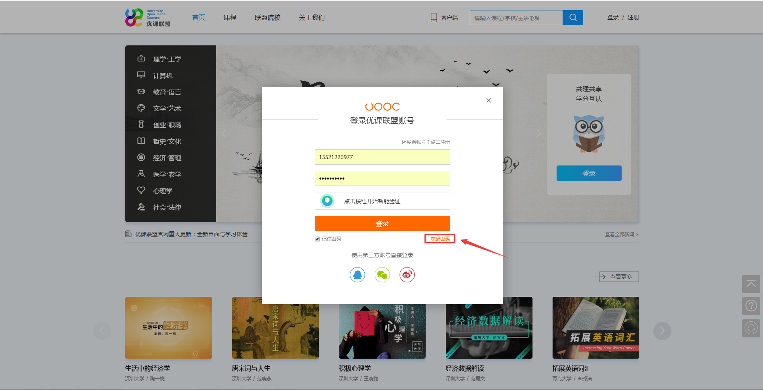
3.2、忘记密码
1、点击网站右上角【登录】按钮。
2、点击【忘记密码】按钮。

Slide 10
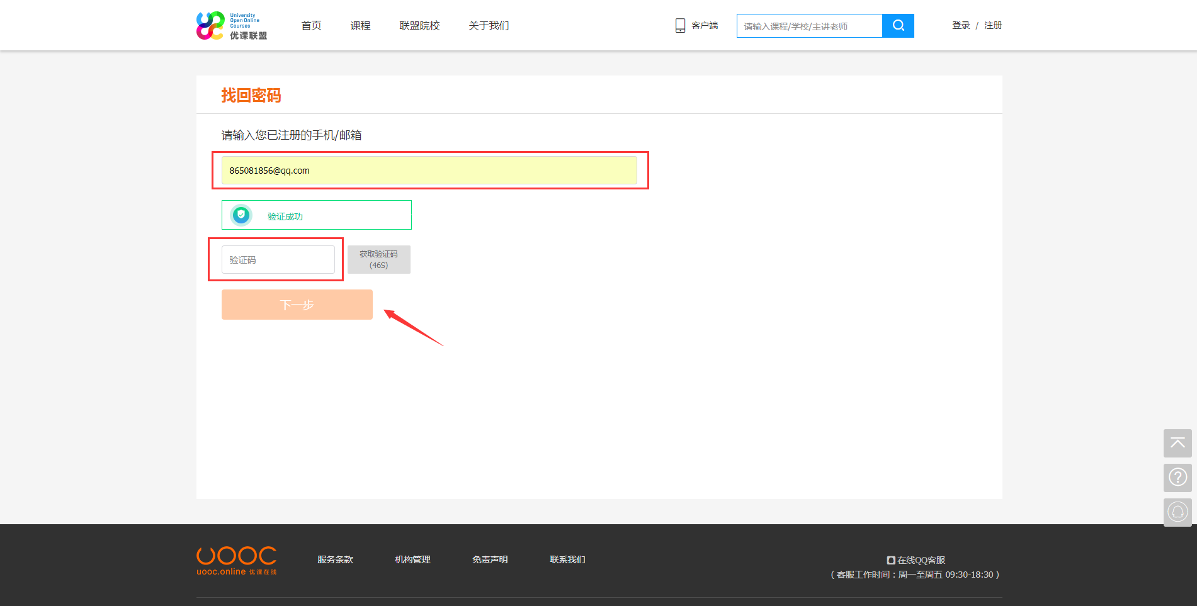
3.2、忘记密码
1、输入已注册的手机/邮箱。
2、点击【智能验证】。
3、输入获取的验证码。
4、点击【下一步】。

Slide 11
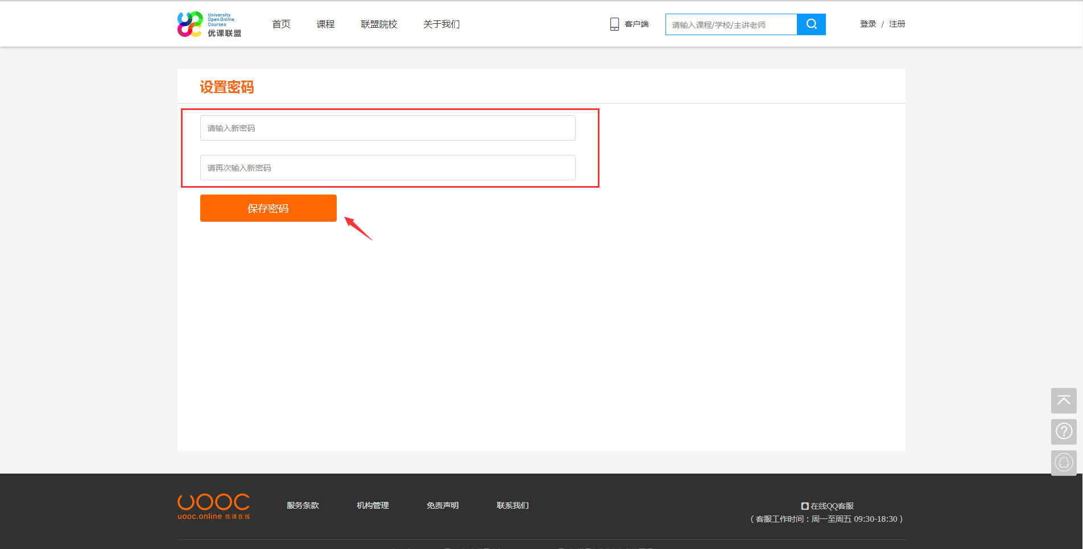
3.2、忘记密码
1、输入新密码。
2、保存密码。

Slide 12
4
学生认证

Slide 13
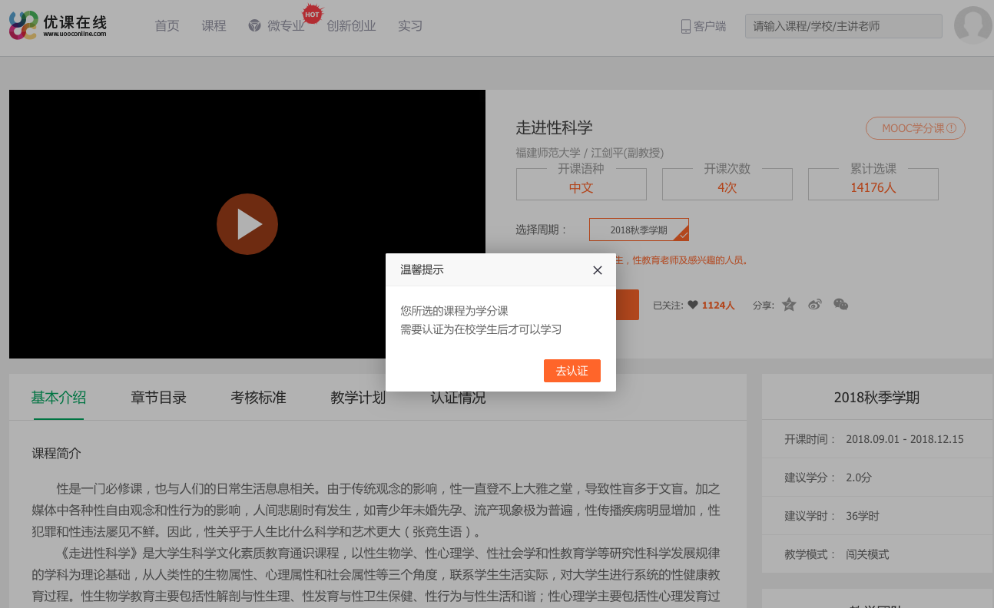
4.1、认证入口
任选一门学分课，弹出如图所示的提示，
然后点击【去认证】跳转到学生认证界面

Slide 14
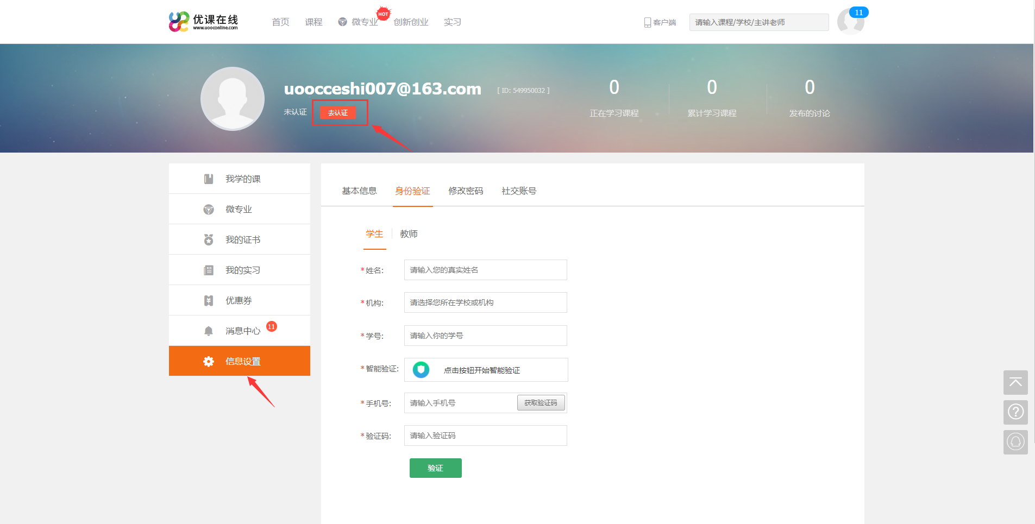
4.2、填写认证信息
路径一：点击【去认证】。
输入姓名
选择机构
输入学号
智能验证
输入手机号获取验证码
输入验证码
路径二：点击【信息设置】-【身份验证】。
录入信息后，点击【验证】，等待审核。

Slide 15
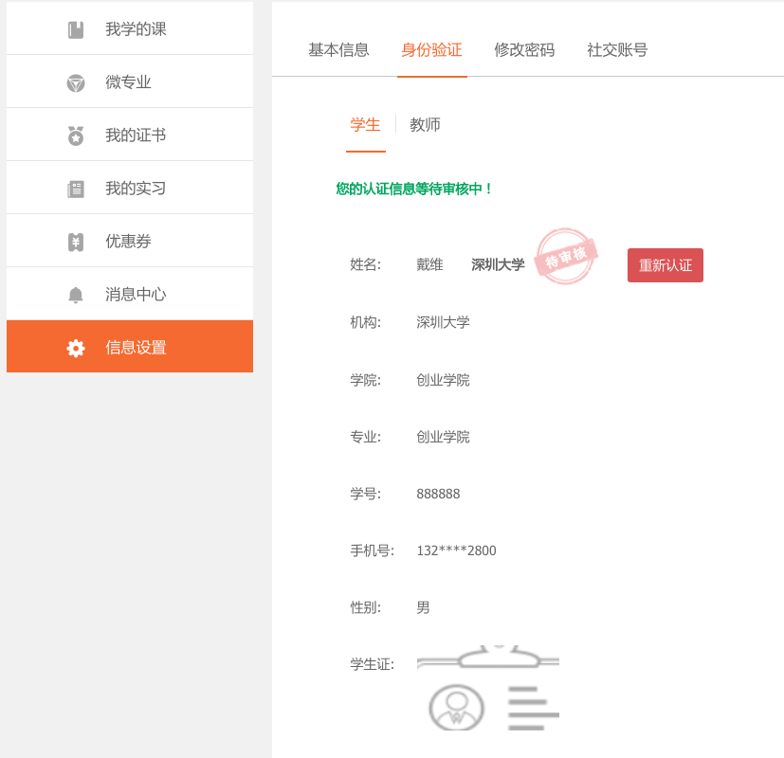
4.3、等待审核
我们会把您的信息与学校教务信息进行验证，如信息有误将会影响您的学习成绩，如信息虚假，将直接被删除账号
等待审核过程中，若认证信息填写有误，可重新认证！

Slide 16
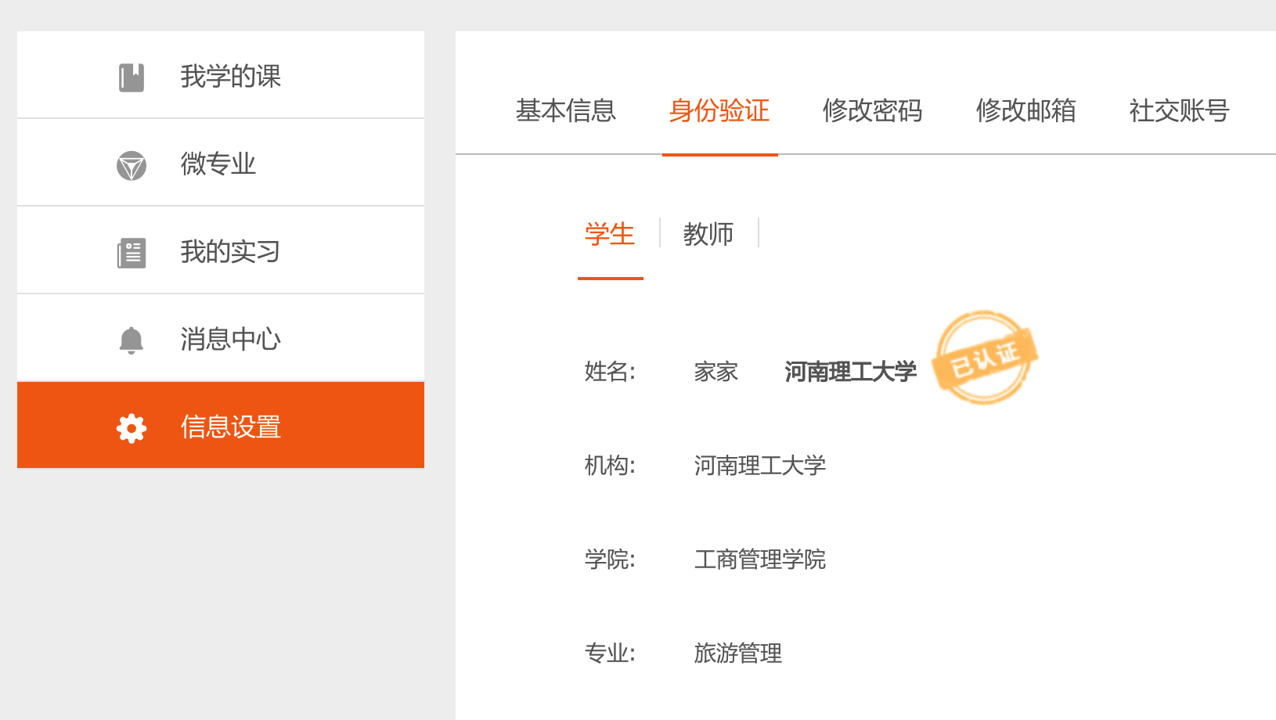
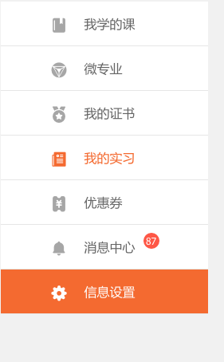
4.4、审核通过
身份认证通过如图所示。

Slide 17
5
学习学分课

Slide 18
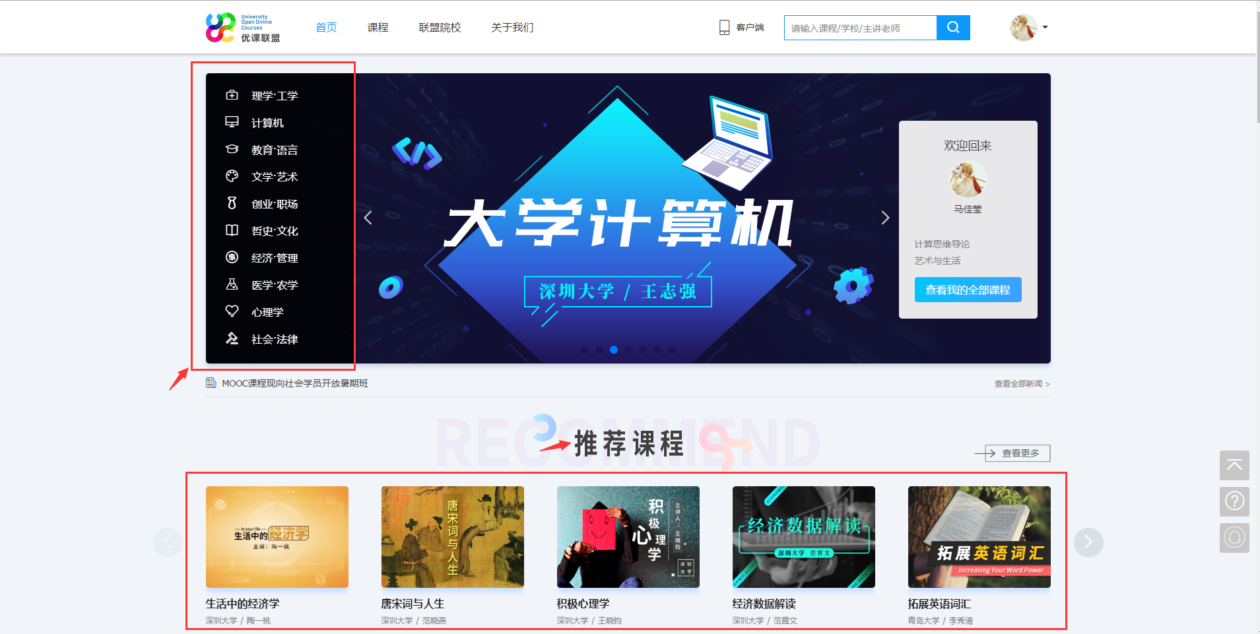
5.1、选课
1、按照类别进行筛选。
2、学习首页推荐课程。

Slide 19
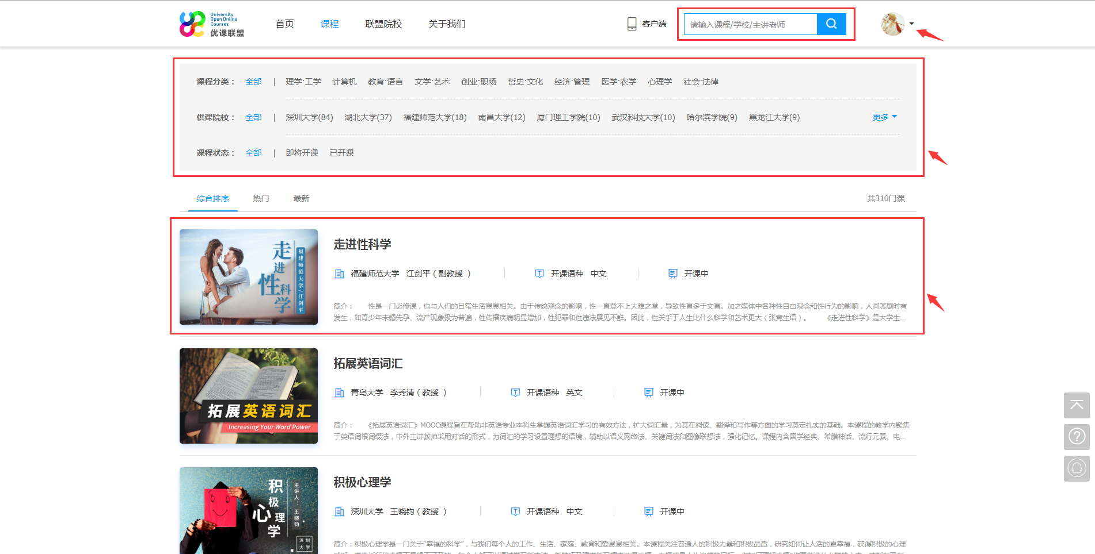
5.1、选课
1、主动搜索。
2、类别筛选。
3、列表选择。

Slide 20
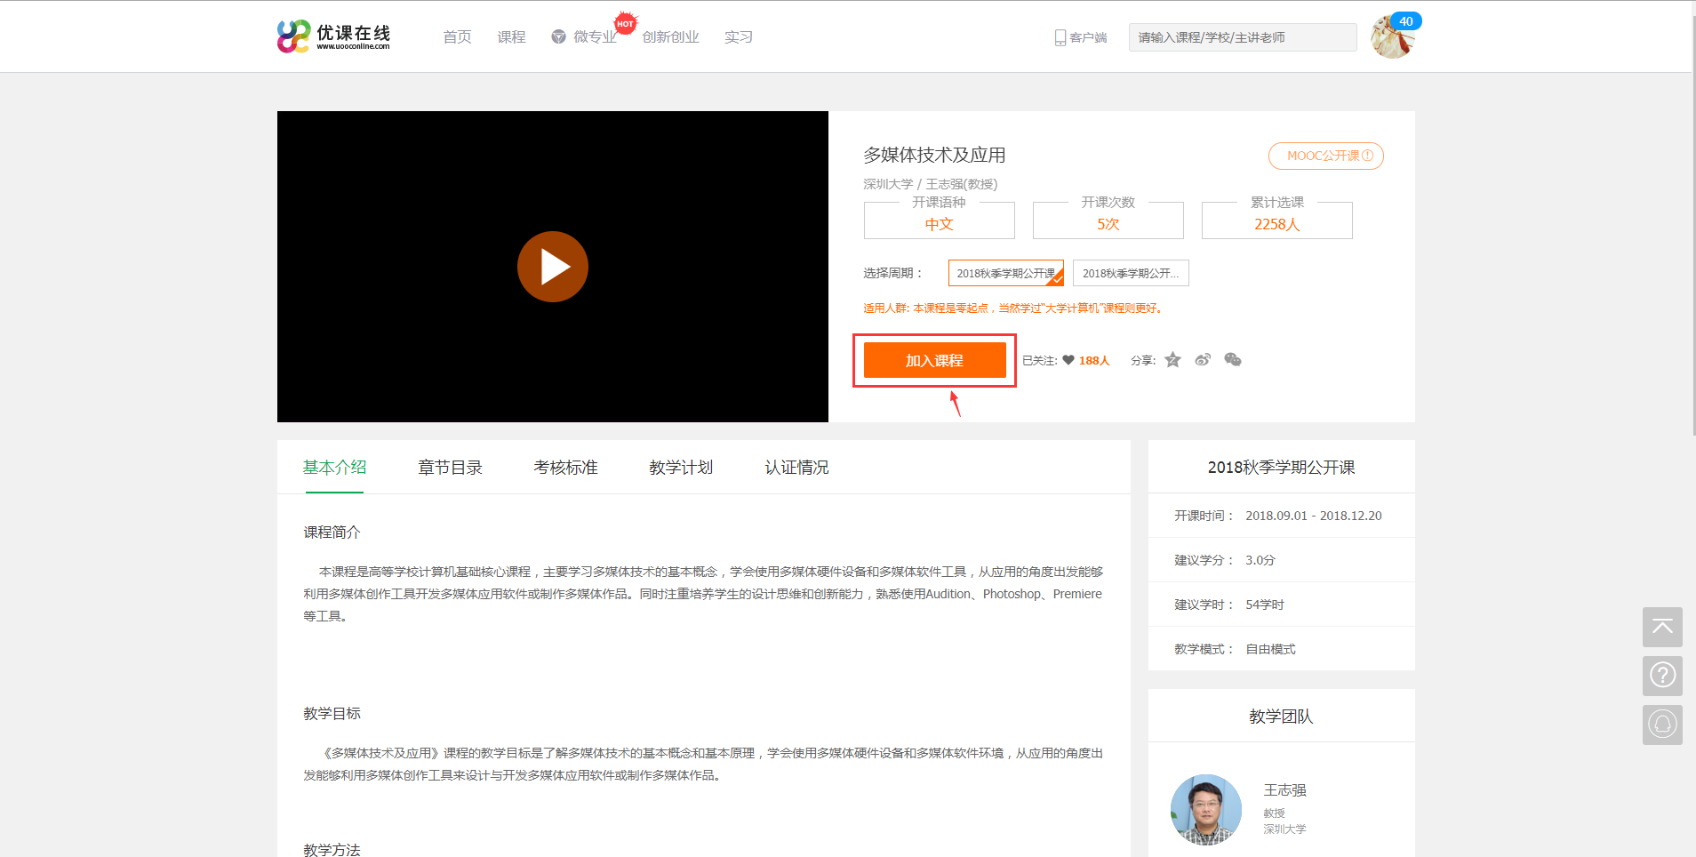
5.2、加入课程
选择需要学习的周期，然后点击加入课程即可选择该门课程进行学习，
请正确选择自己需要的加入的周期
3、列表选择。

Slide 21
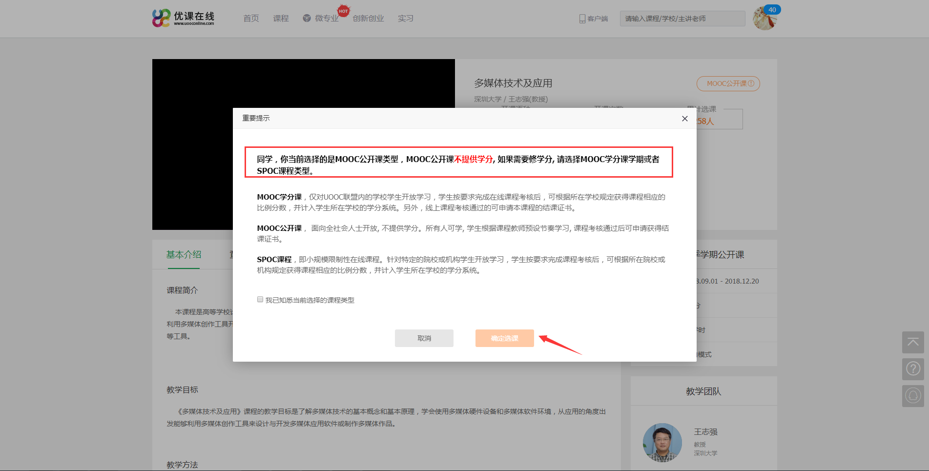
5.2、加入课程
课程详情界面，针对MOOC公开课，学生加入时出现弹框提醒，引导学生正确选课。
课程详情界面，针对MOOC公开课，学生加入时出现弹框提醒，引导学生正确选课。

Slide 22
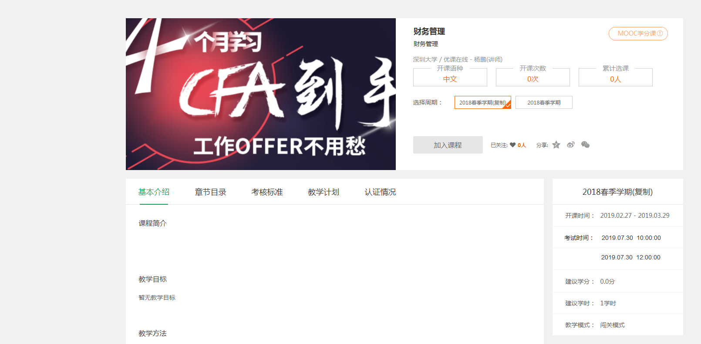
5.2、加入课程
开课时间指课程开放学习的时间段。
考试时间为课程预计考试时间，实际考试时间以教务处通知为准。
建议学分为课程通过后，学生获得的学分。
建议学时指教学的时间单位，一节课的时间称一学时。
教学模式有闯关模式和自由模式两种。

Slide 23
6
课程学习

Slide 24
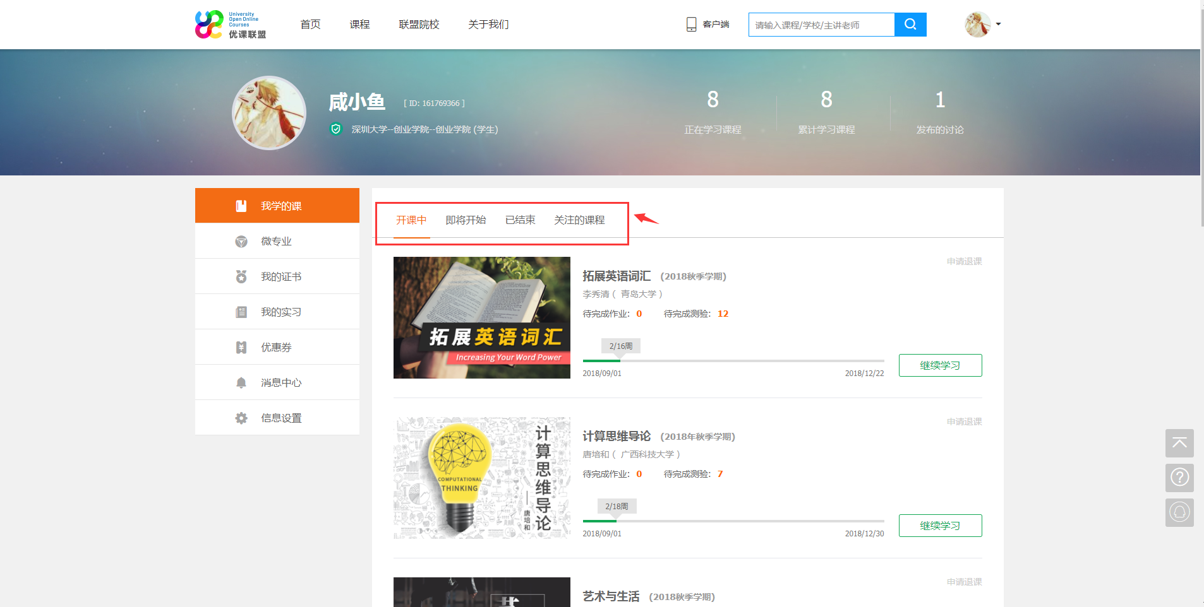
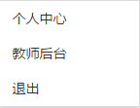

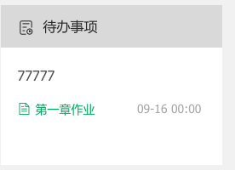
6.1、开始学习
在个人中心中，查看我学的课，点击【继续学习】，进入学习页面
如果教师发布了作业，学生没有完成前，会出现待办事项

Slide 25
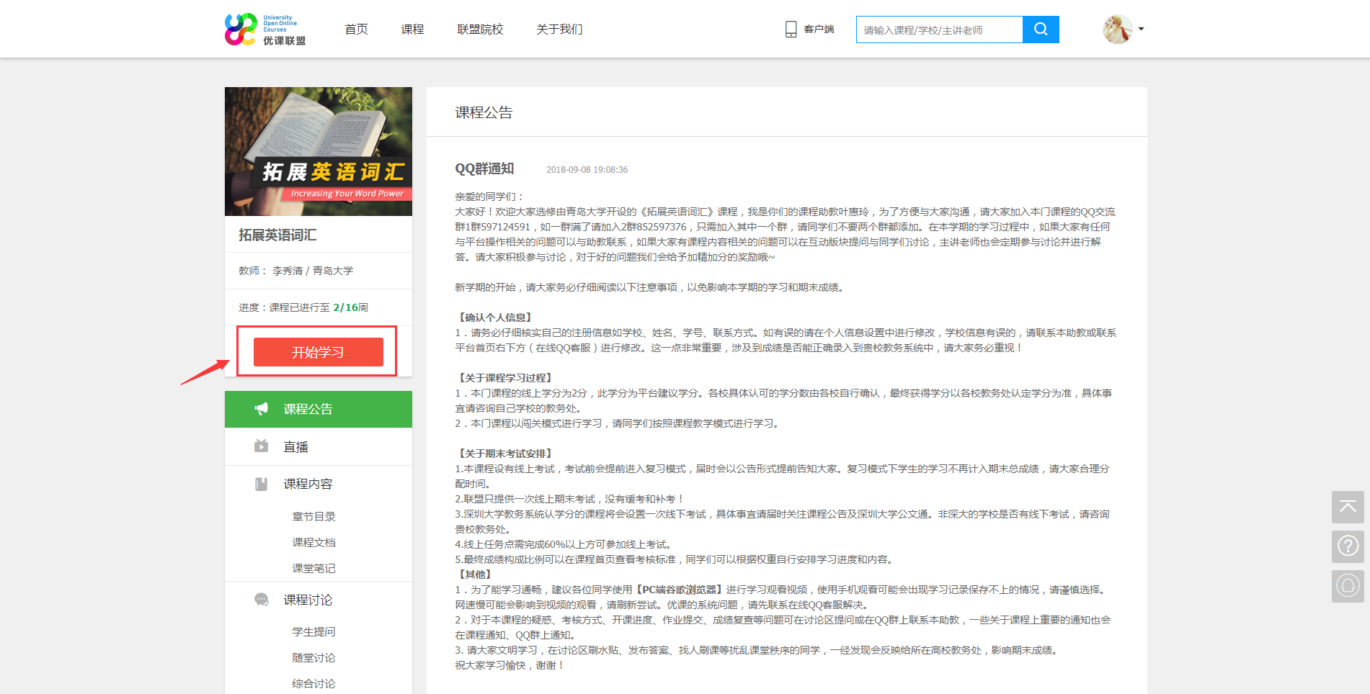
6.1、开始学习
点击【开始学习】

Slide 26
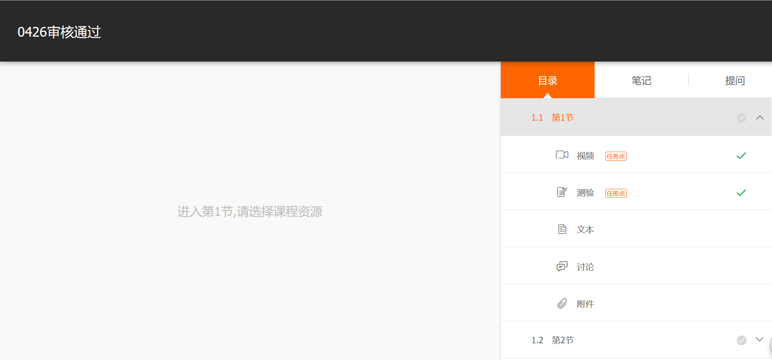
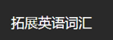
6.2、学习课程-概述
右侧栏有三个标签：目录、笔记、提问，默认展示第一个章节目录内容；
右侧目录会显示章节的学习资源，类型有视频、文本、附件、讨论、测验五类，每个章节有1个或多个资源；
课程资源标注任务点的，必须完成，任务点完成后，该项后面会打绿色√

Slide 27
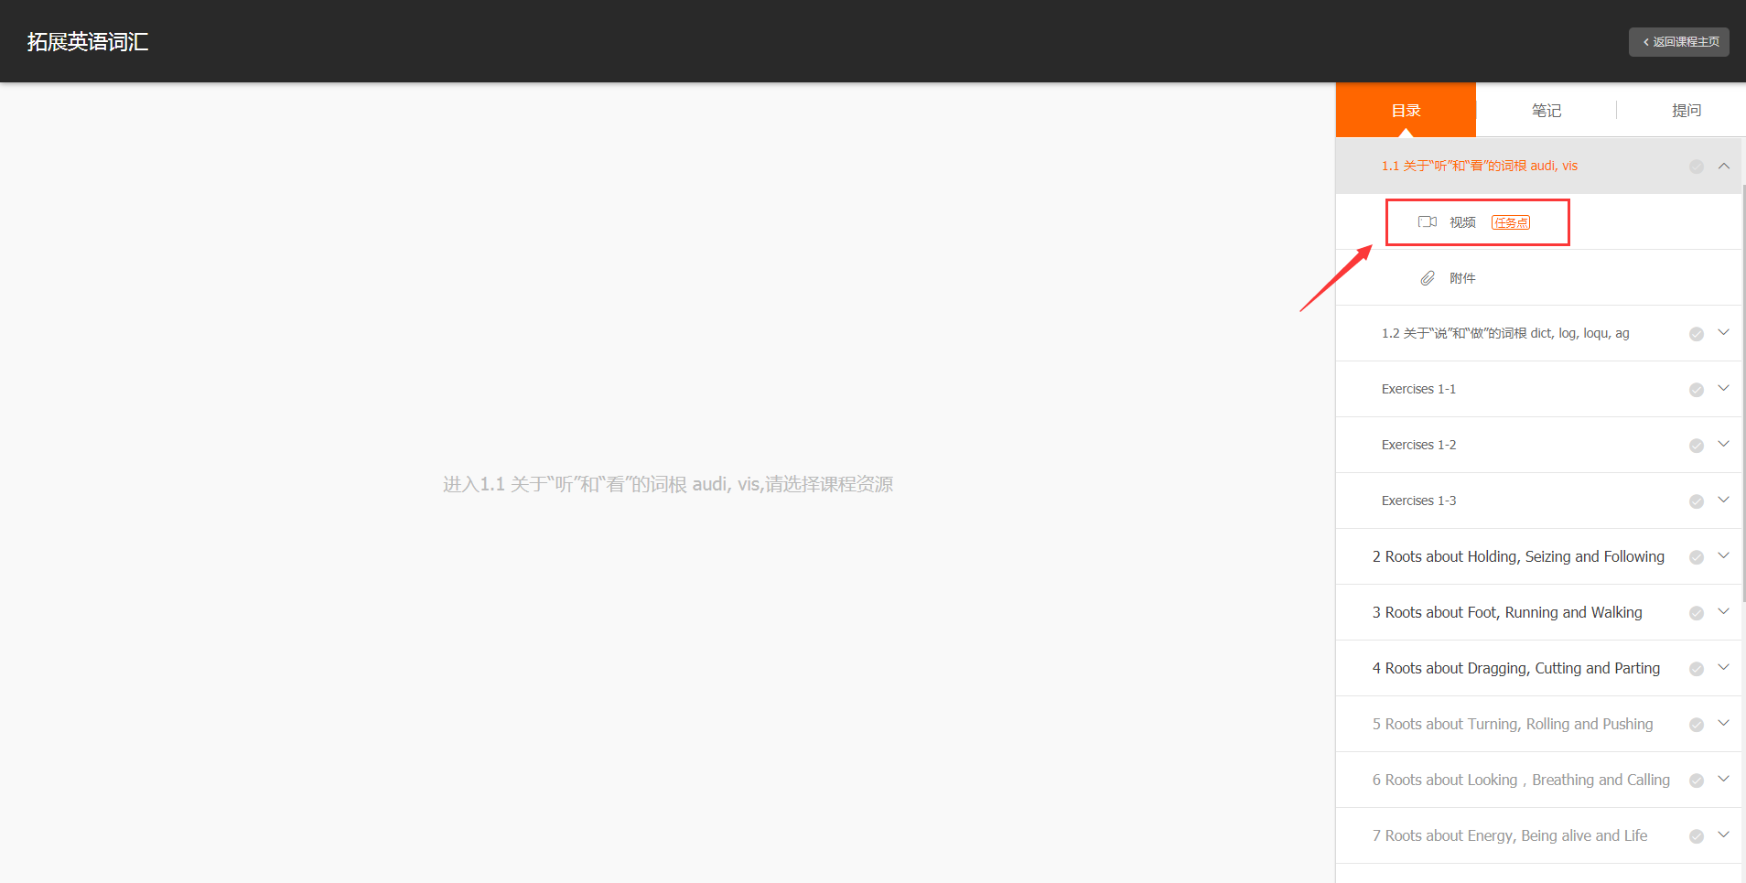
6.2、学习课程-视频
在【课程目录】选择学习的课程资源
任务点：表明观看该门课程会获得相应的分数。
温馨提示：
教师可以将学习设置成两种模式，一种是闯关模式，一种是自由模式。
课程为闯关模式时，需先完成之前章节的视频和测验，再开始下一个章节的学习。
课程为自由模式时，可以不必严格按照章节的顺序学习。

Slide 28
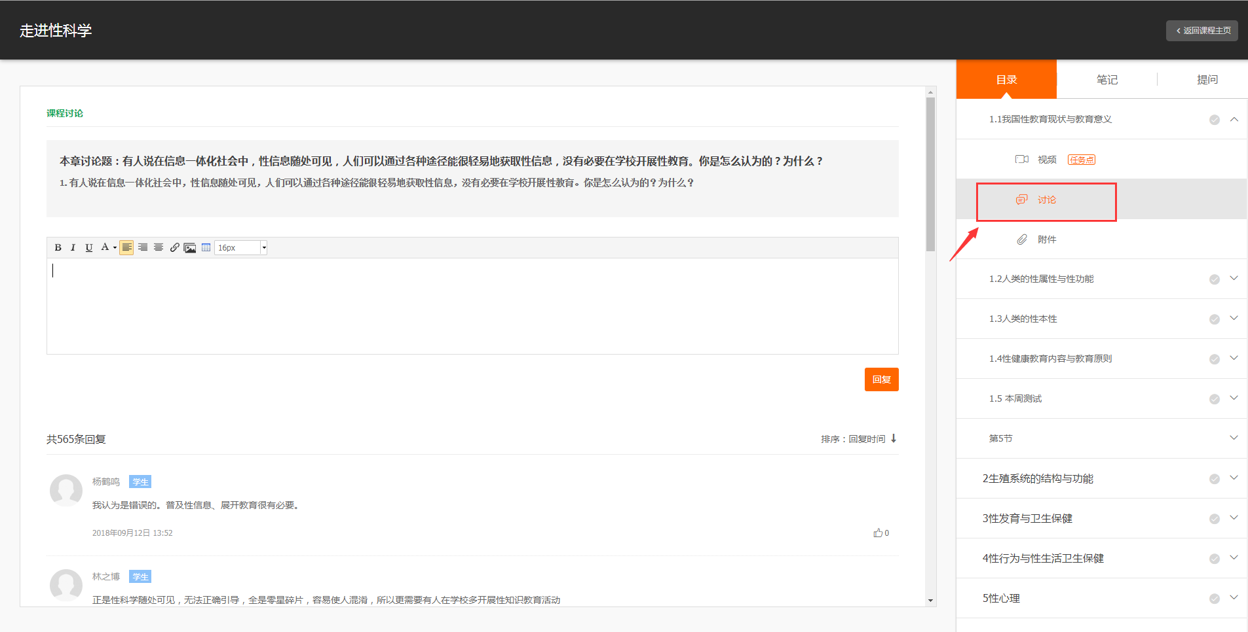
6.2、学习课程-讨论
【讨论】为老师设置的讨论题，学生可以参与讨论。

Slide 29
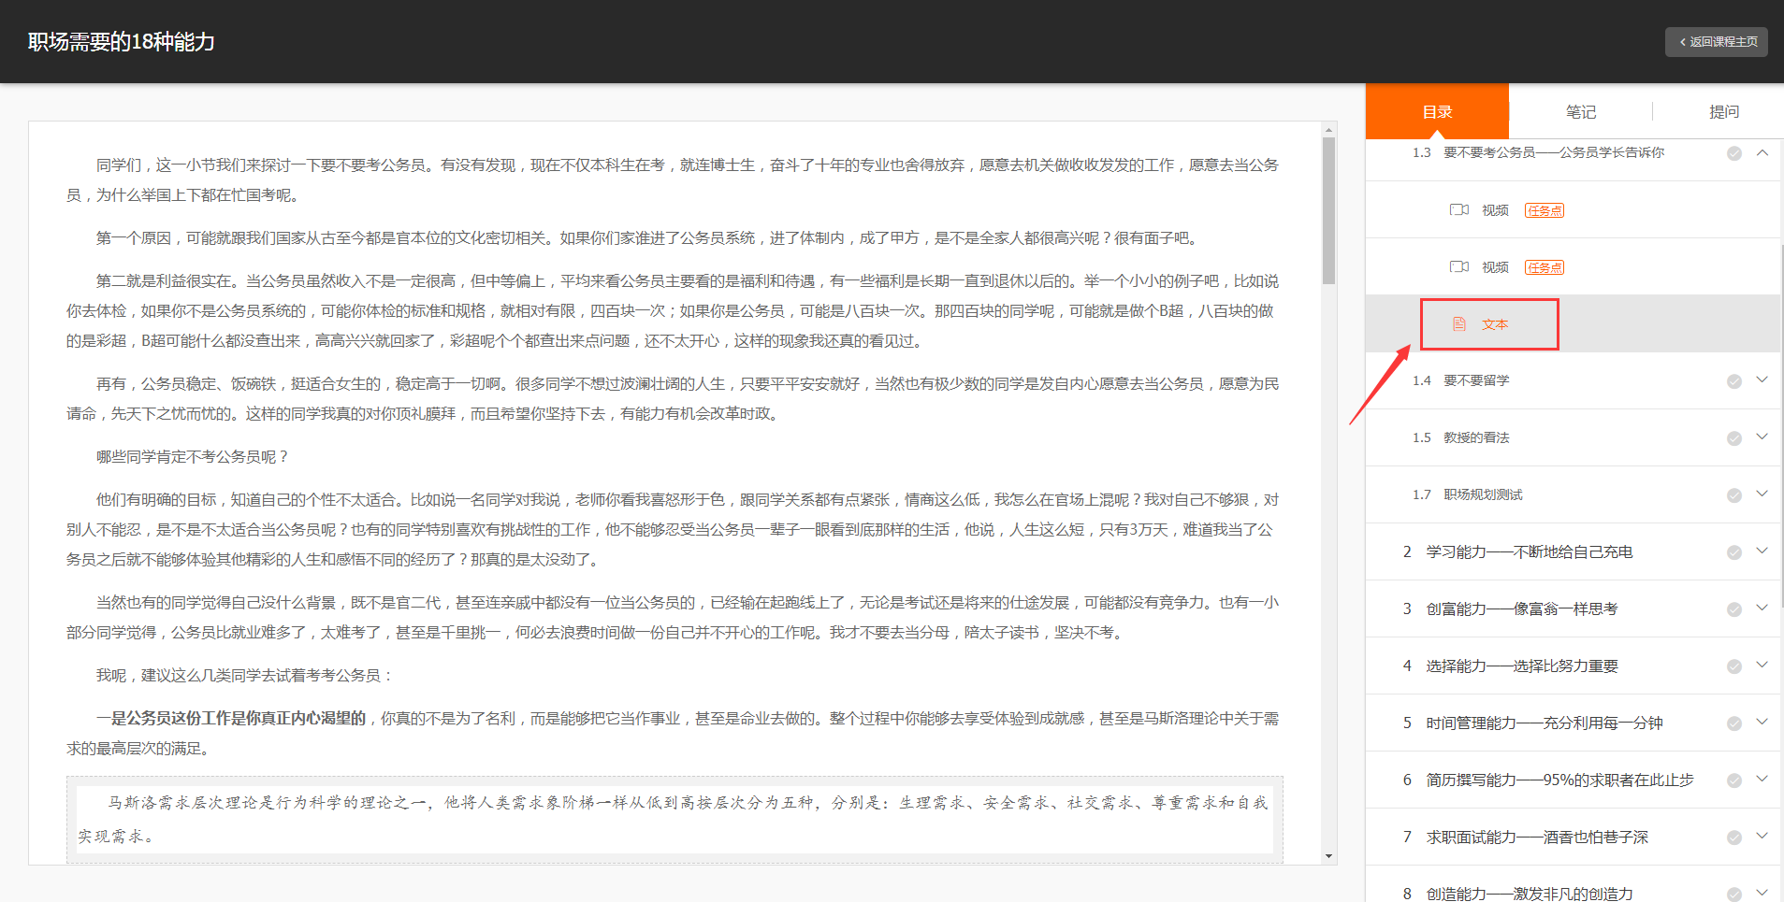
6.2、学习课程-文本
【文本】为老师录入的扩展内容，学生可以深入学习。

Slide 30
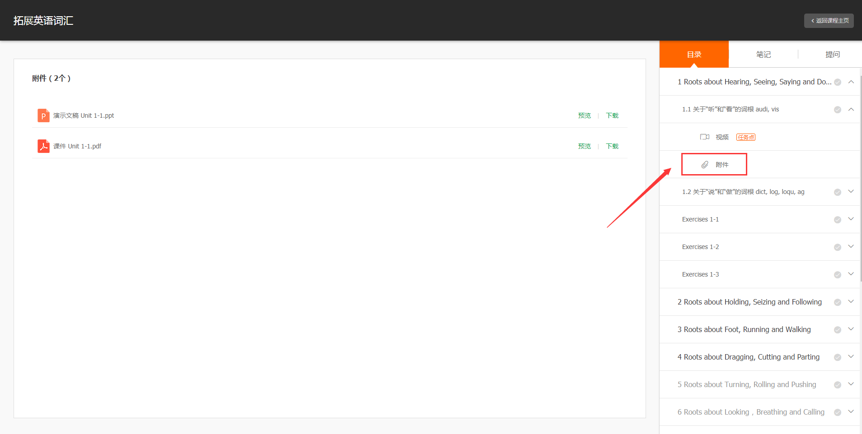
6.2、学习课程-附件
【附件】为老师上传的文稿或课件，学生可以预览或者下载到本地。

Slide 31
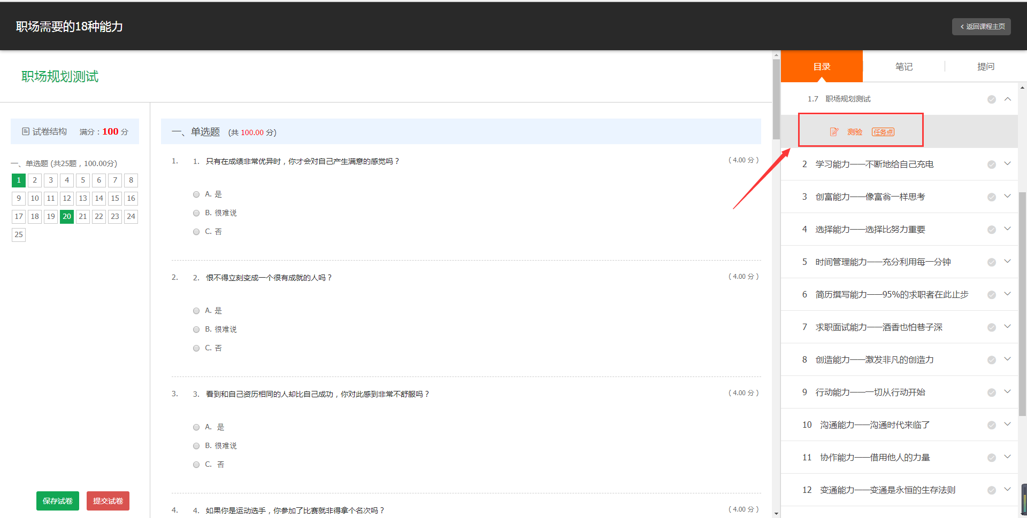
6.2、学习课程-测验
【测验】为学生需要完成的章节测试。
按照章节进度完成试卷，并提交试卷。

Slide 32
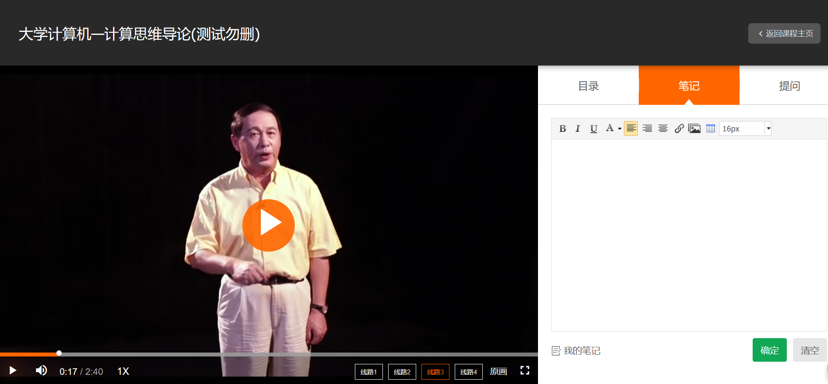
6.3、笔记
点击【笔记】标签：可在输入框中记录课堂学习笔记，以便复习查阅
点击【我的笔记】查看所有我记过的笔记

Slide 33
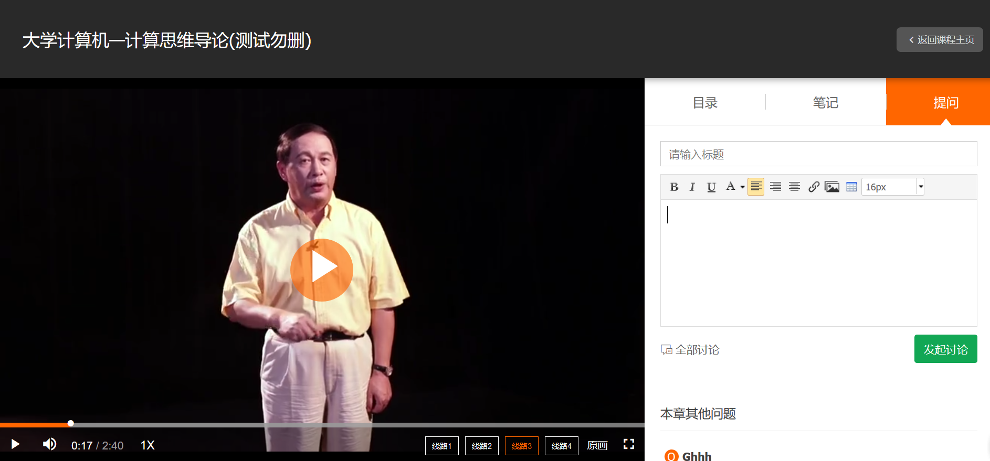
6.4、提问
点击【提问】标签：可在输入框中向老师发起提问
点击【全部讨论】，可查看该章节全部讨论
注意：如有其他同学在本章提了问题，会显示本章其他问题，可以查看其它同学的提问

Slide 34
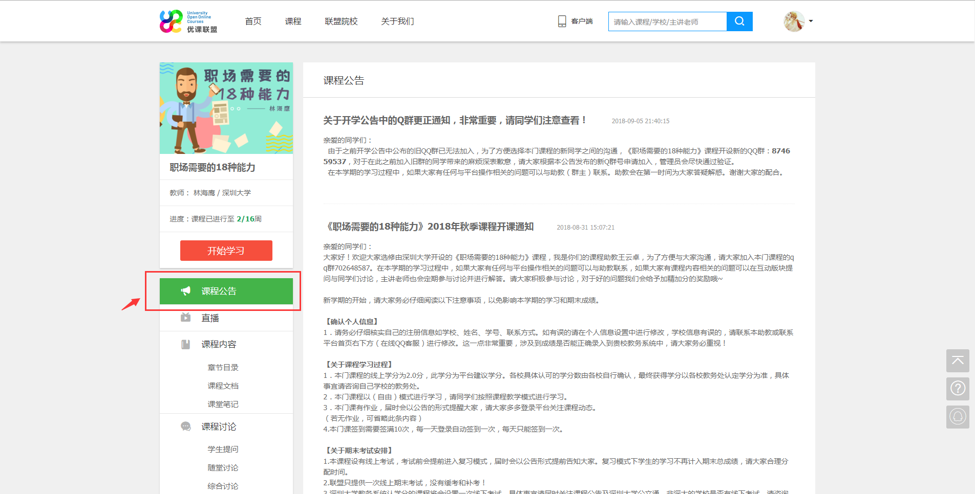
6.5、课程公告
在课程主页，点击【课程公告】，可查看当前课程的全部公告

Slide 35
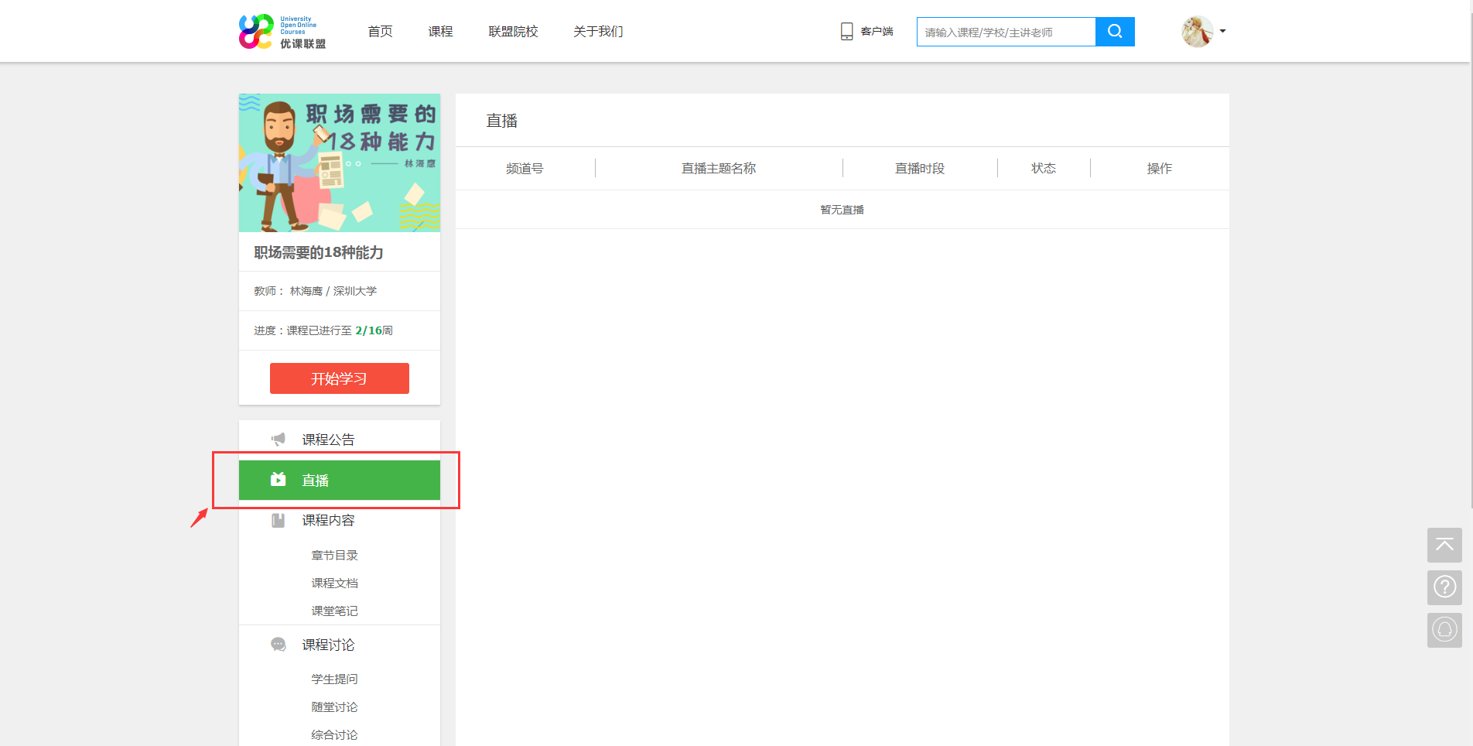
6.6、直播
在课程主页，点击【直播】，可查看当前课程的全部直播课

Slide 36
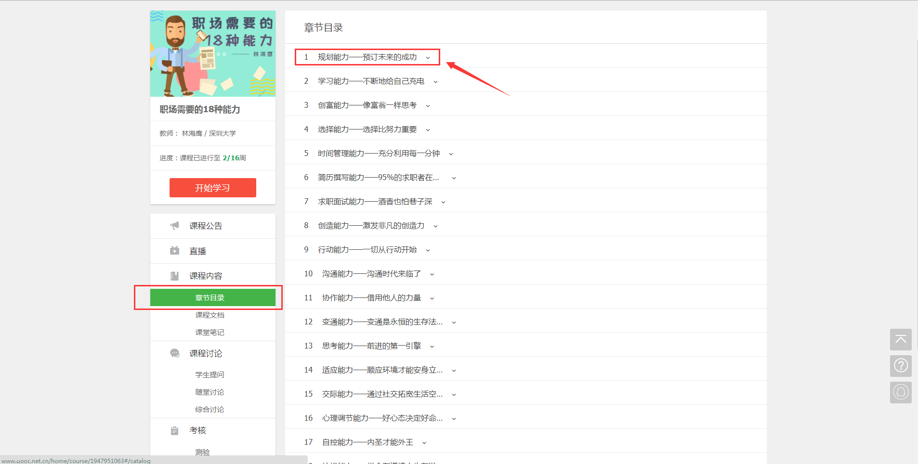
6.7、课程内容-章节目录
在课程主页，点击【章节目录】，
可快速查看当前课程的全部章节
并进入学习。

Slide 37
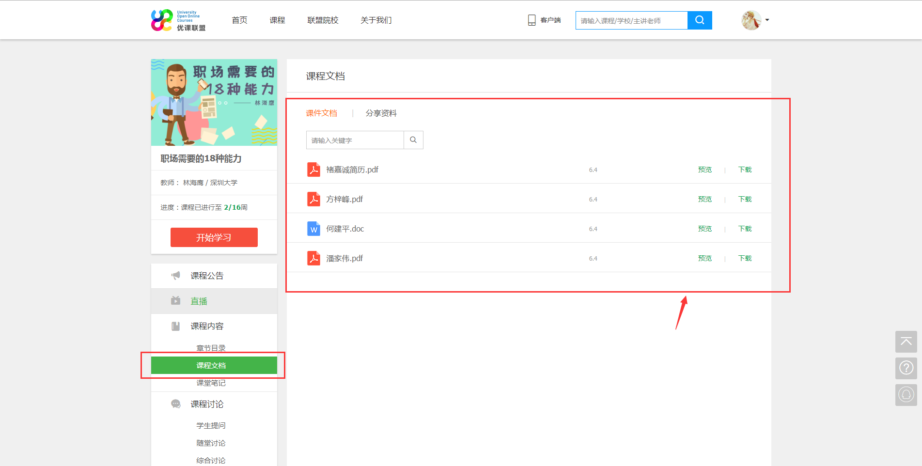
6.7、课程内容-课程文档
在课程主页，点击【课程文档】，可查看当前课程老师上传的全部文档。

Slide 38
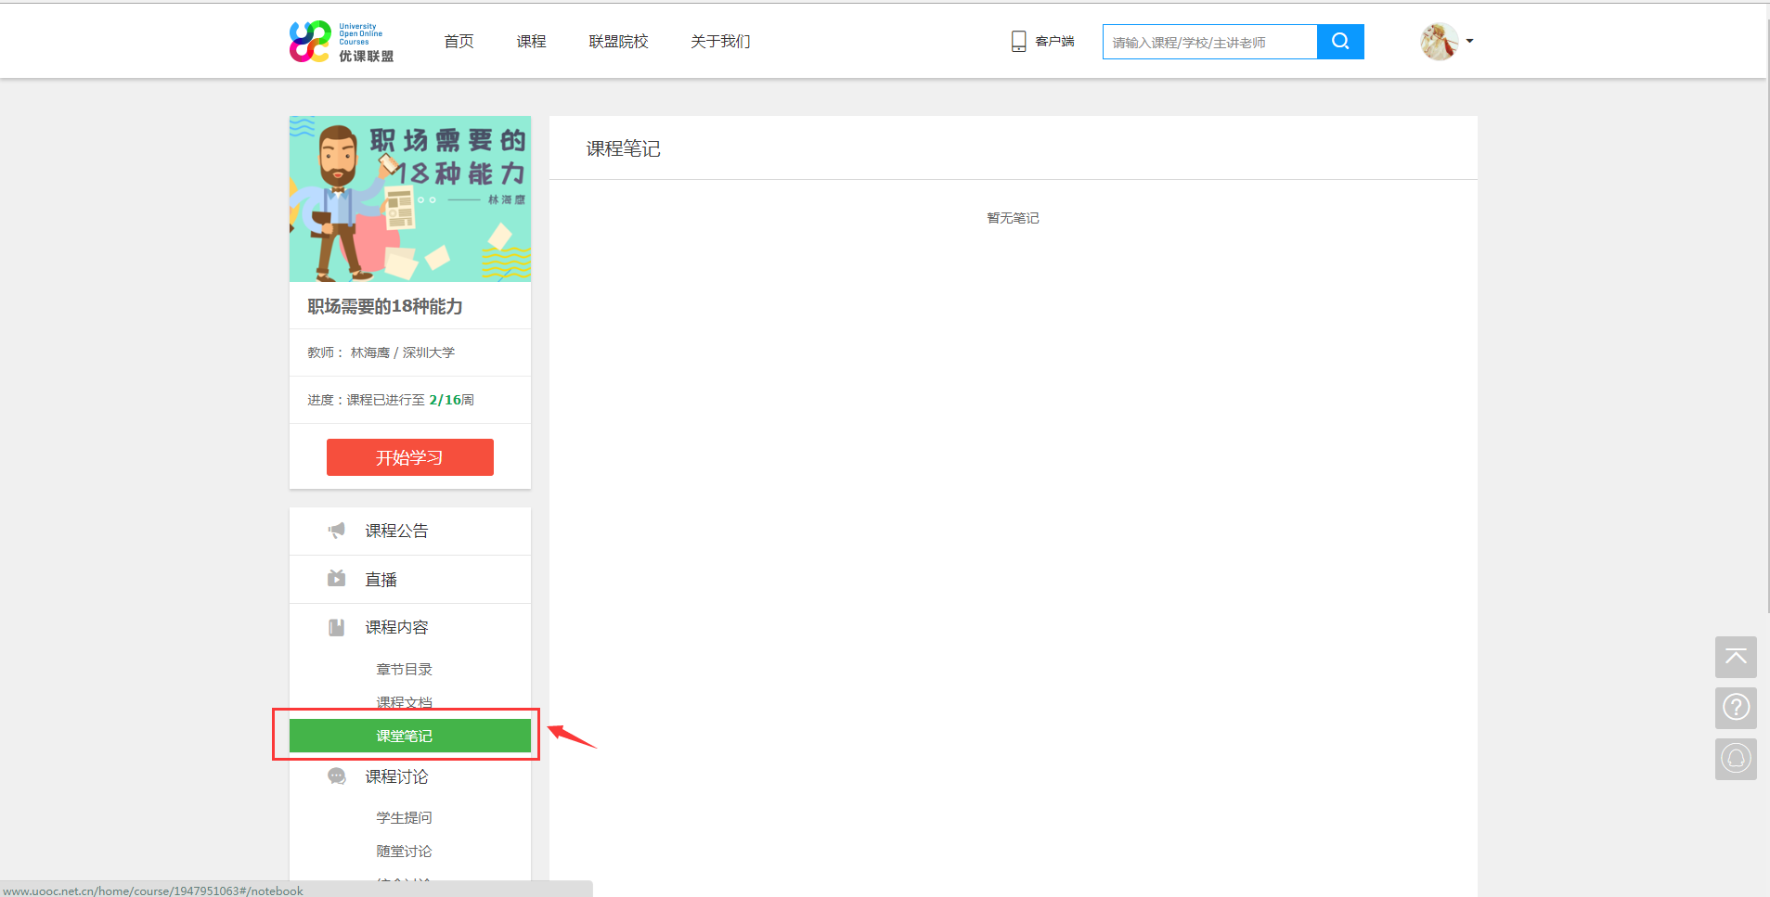
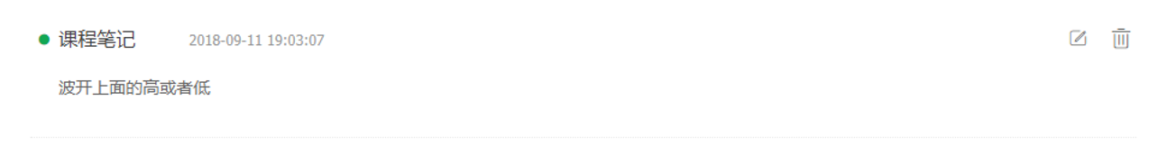
6.7、课程内容-课堂笔记
在课程主页，点击【课堂笔记】，可查看当前课程我记录的所有笔记。

Slide 39
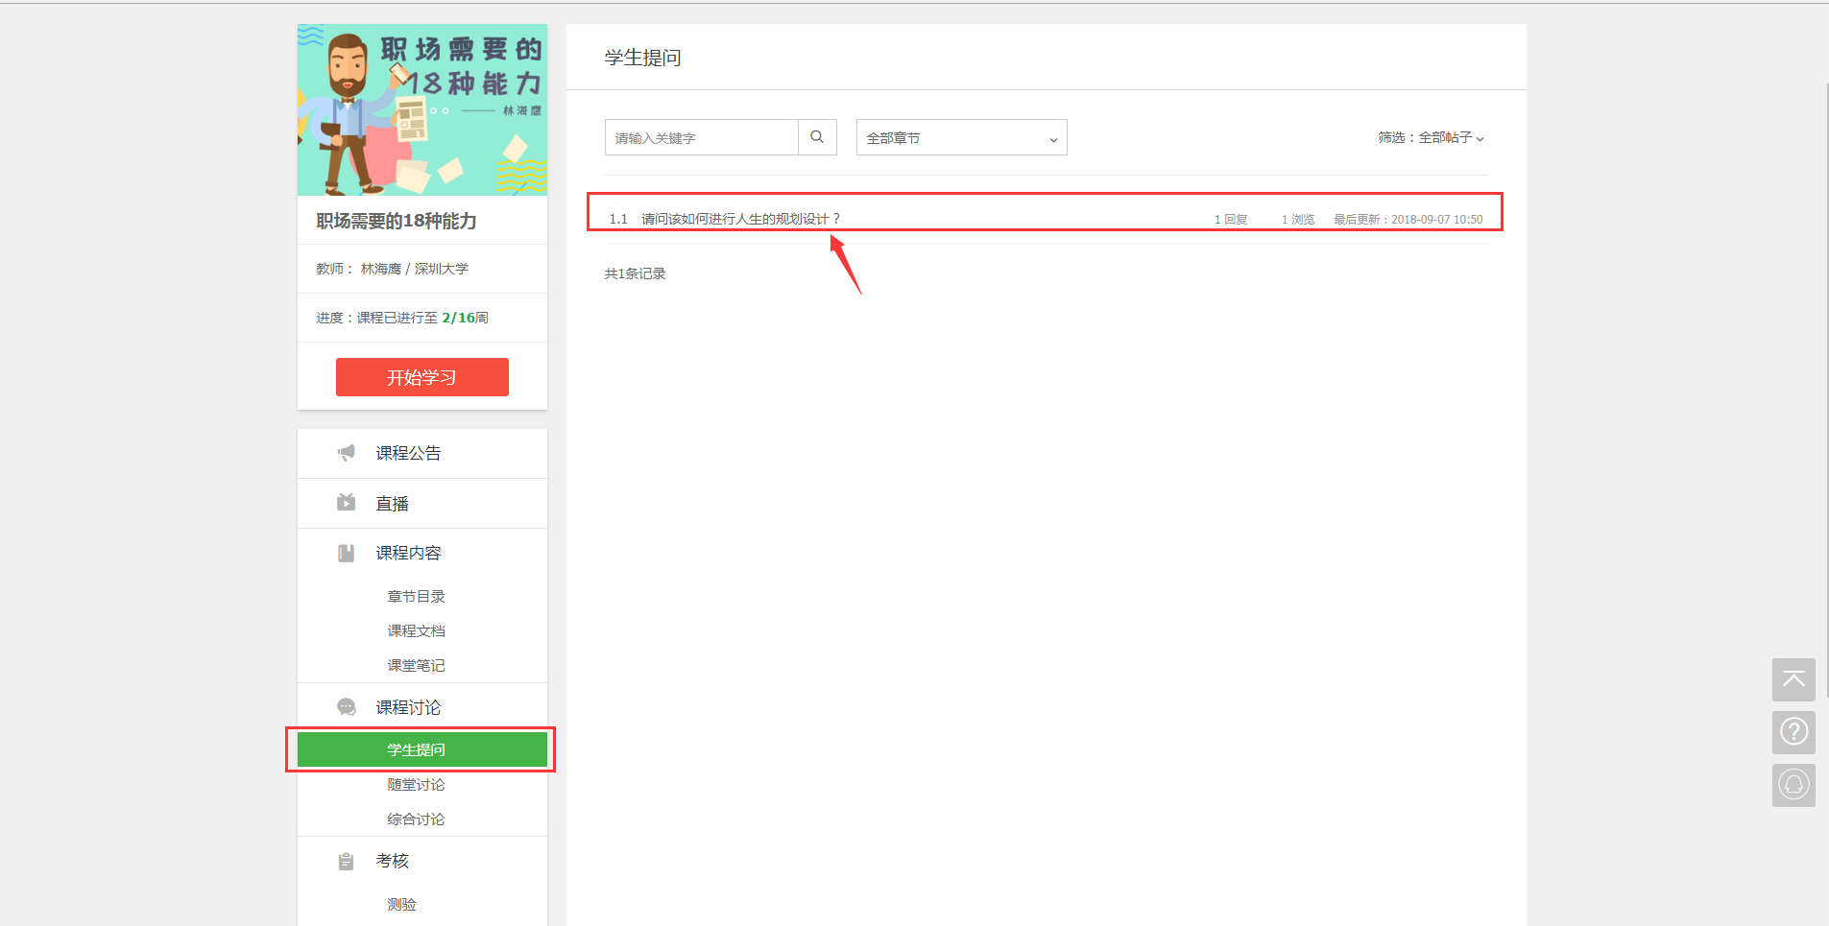
6.8、课程讨论-学生提问
可查看全部学生提问。

Slide 40
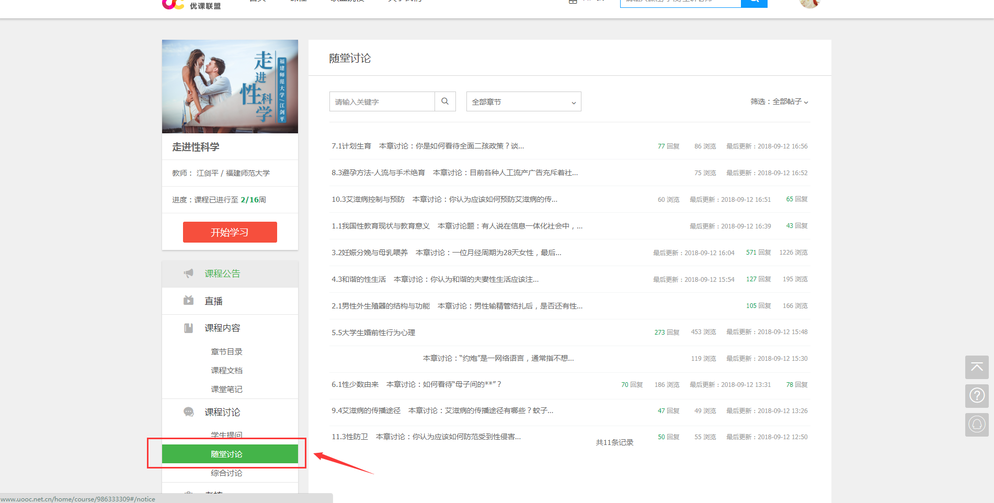
6.8、课程讨论-随堂讨论
可查看全部随堂讨论。

Slide 41
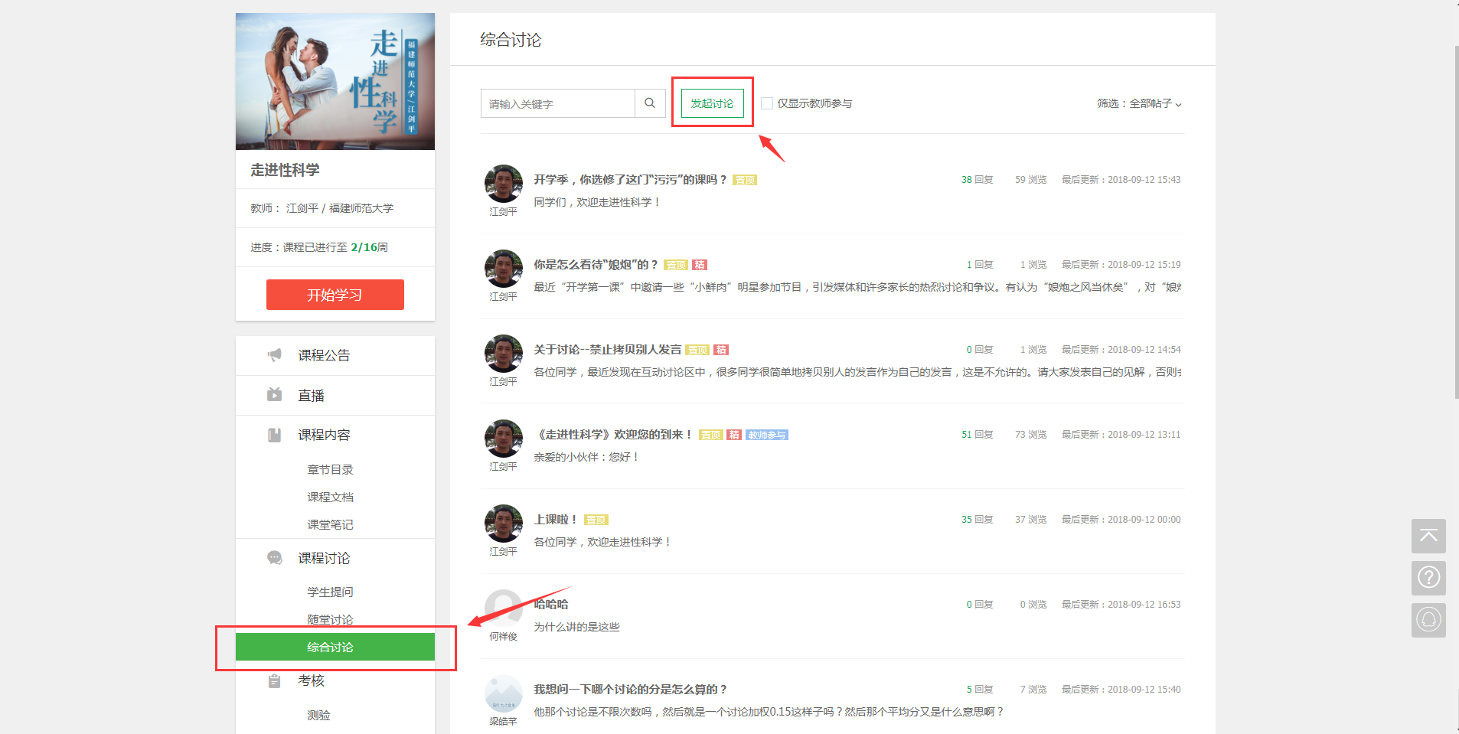
6.8、课程讨论-综合讨论
可发起讨论。
可查看全部综合讨论。

Slide 42
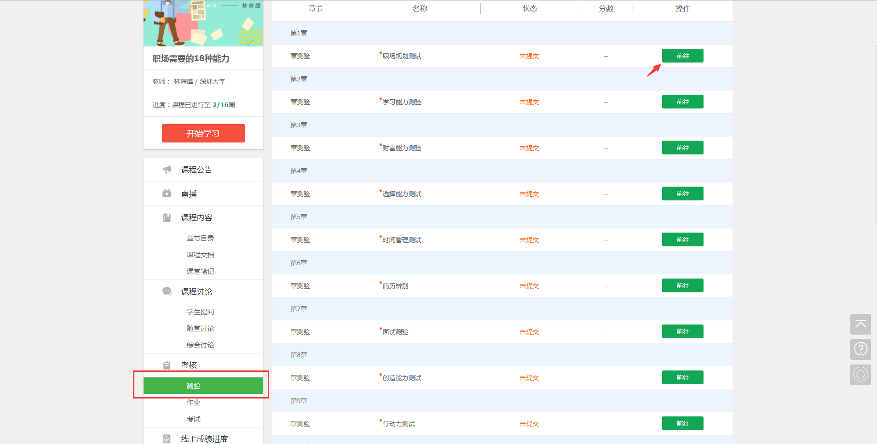
6.9、考核-测验
在课程主页，查看考核下的【测验】，可查看当前课程下测验模块的相关内容，并进入完成测验

Slide 43
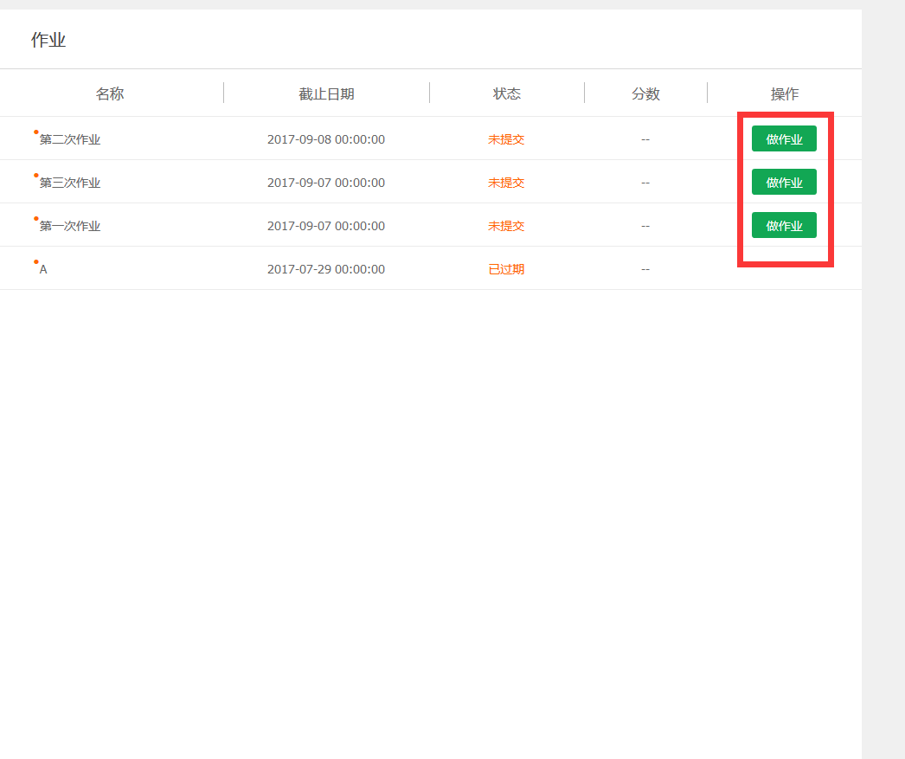
6.9、考核-作业
在课程主页，查看考核下的【作业】，
可查看当前课程下作业模块的相关内容，
并进入完成作业。

Slide 44
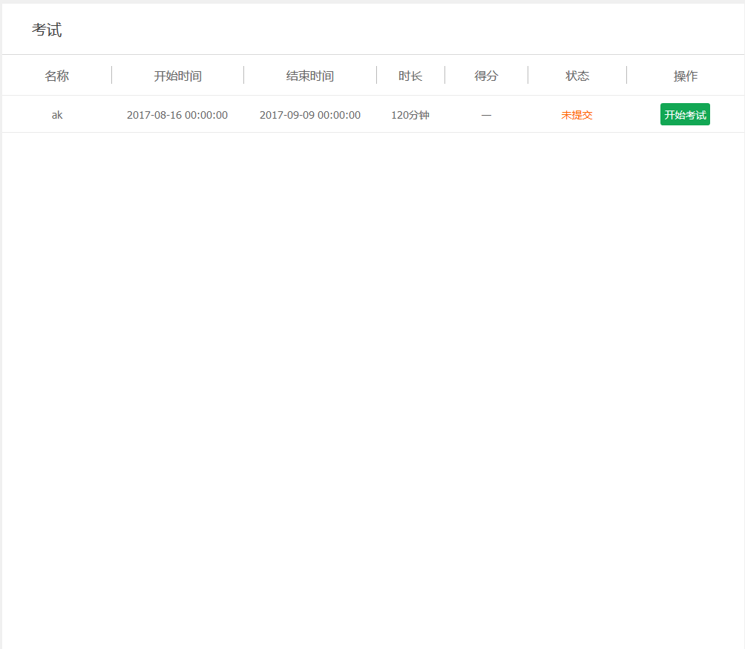
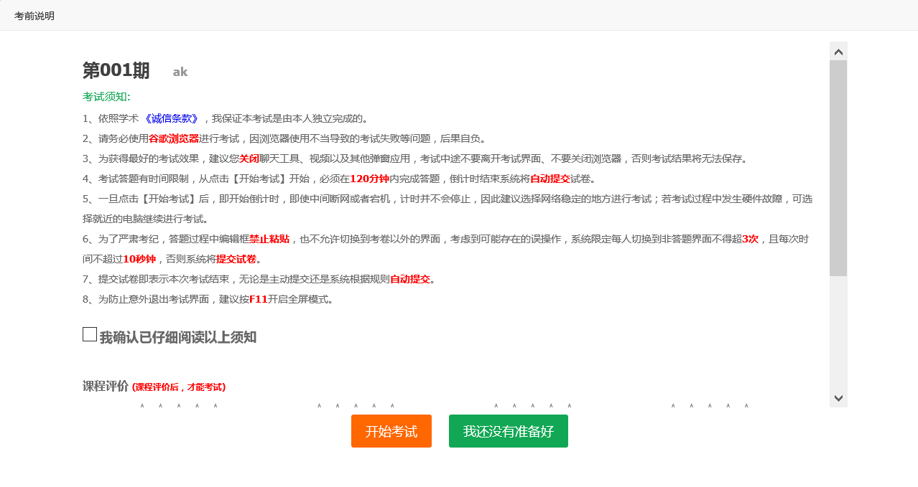
6.9、考核-考试
在课程主页，查看考核下的【考试】，
可查看当前课程下的考试，点击
【开始考试】进行考试，考试前需要
阅读考试须知后方可开始考试

Slide 45
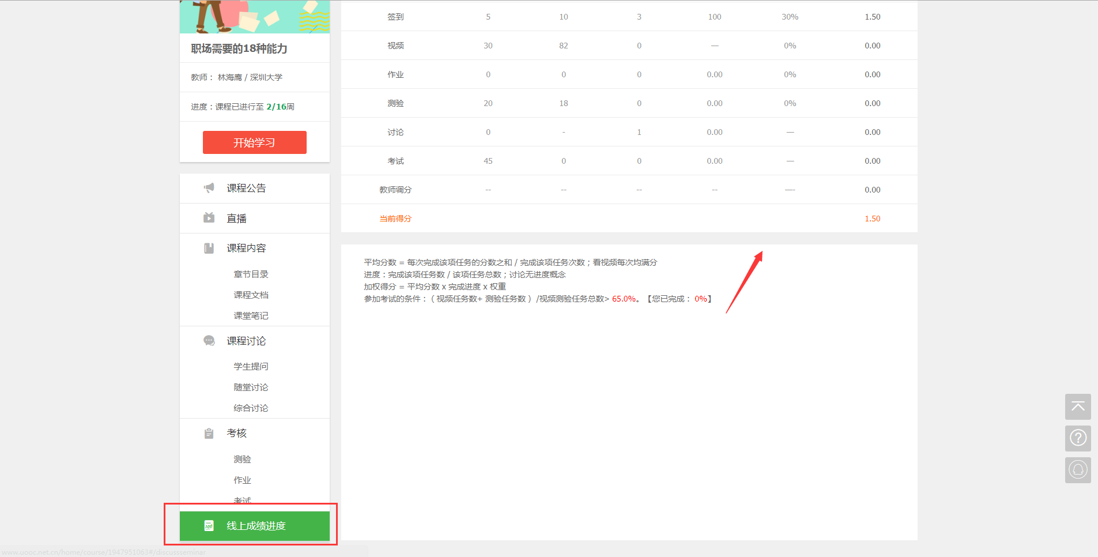
6.10、线上成绩进度
可查看当前线上成绩进度。

Slide 46
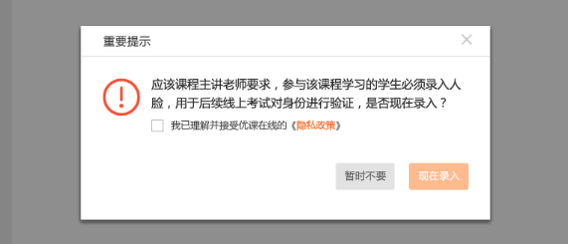
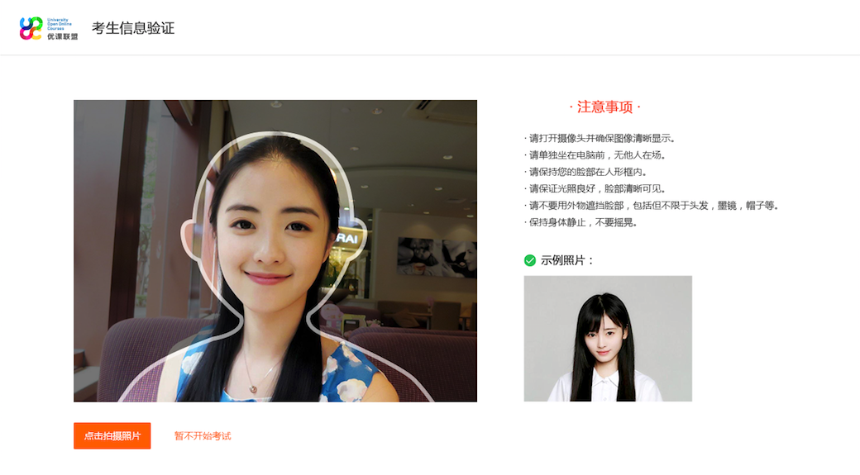
6.11、人脸识别
如果老师设置了考试前必须进行人脸识别，则需要录入人脸识别信息然后才能参加考试

Slide 47
7
课程退课

Slide 48
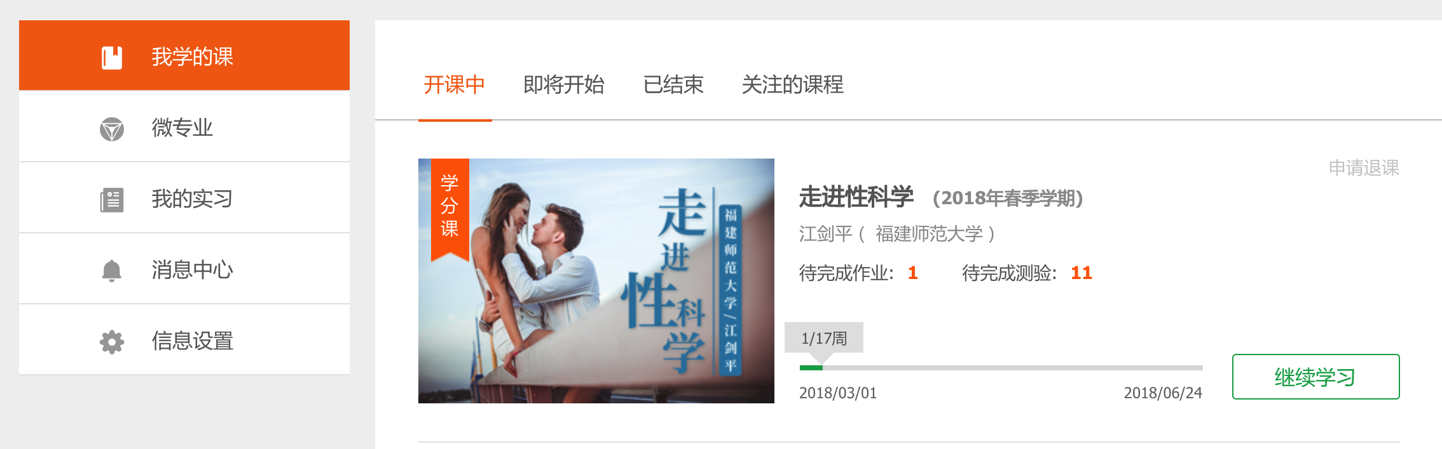
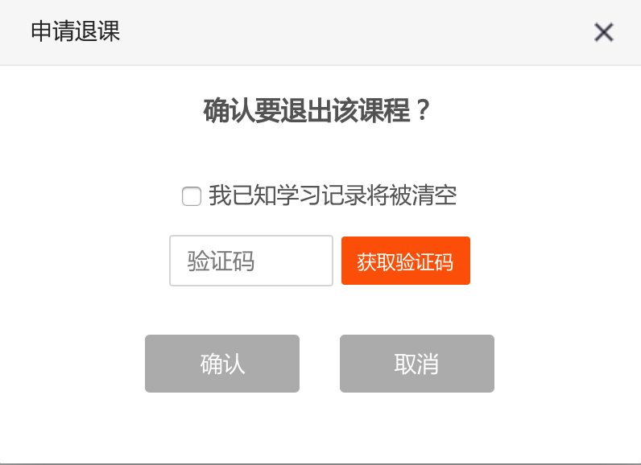
7.1、课程退课
如需退课，在我学的课中，找到需要退课的课程，
点击【申请退课】，点击“获取验证码”后输入
手机收到的验证码，并点击确认。
退课后，所有学习记录将被清空，并且无法恢复！

Slide 49
8
个人中心

Slide 50
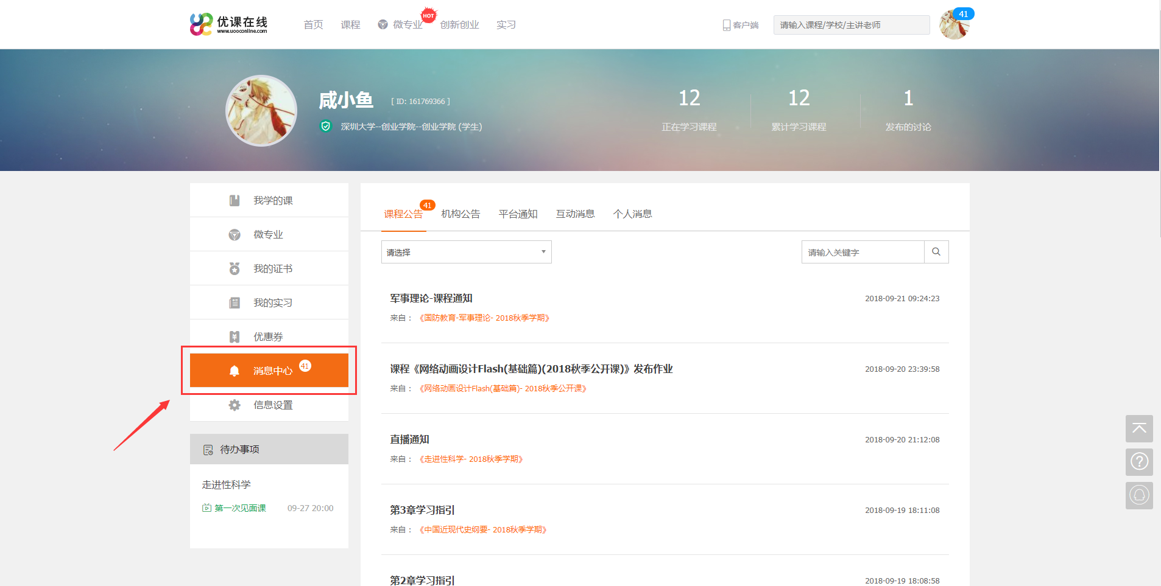
8.1、消息中心
可查看收到的
各类消息。

Slide 51
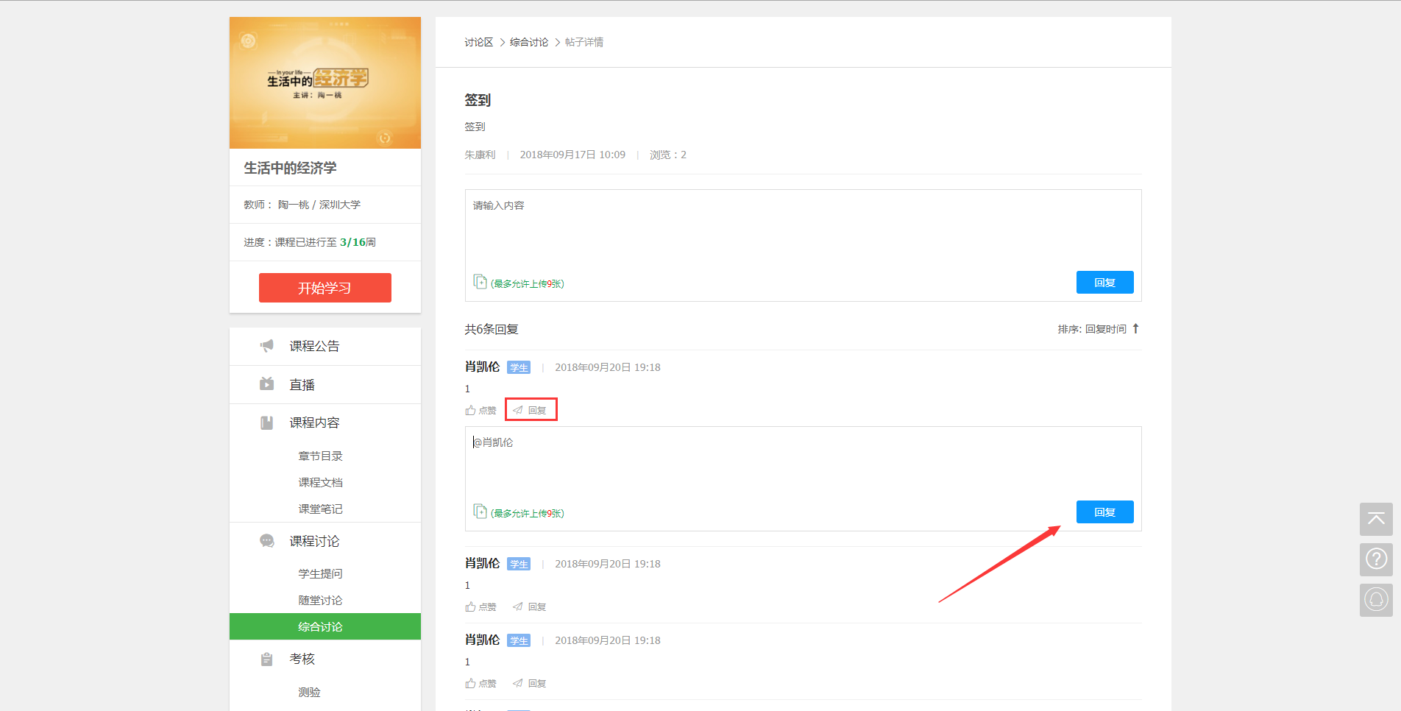
8.1、消息中心
讨论区支持跟帖回复功能。

Slide 52
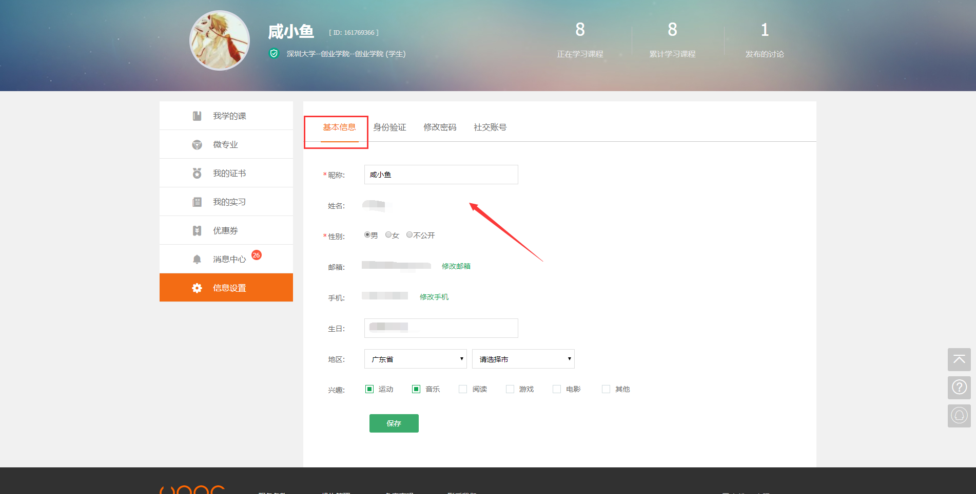
8.2、信息设置-基本信息
可查看并修改基本信息。

Slide 53

8.2、信息设置-身份验证
可编辑个人的基本信息。

Slide 54

8.2、信息设置-修改密码
可修改密码。

Slide 55

8.2、信息设置-社交账号
可绑定或解绑社交账号。

Slide 56
9
问题咨询

Slide 57

9.1、问题咨询
点击进入问题中心。

Slide 58

9.2、我要提问
输入问题并提交。

Slide 59
祝您使用愉快！

